Slide 1
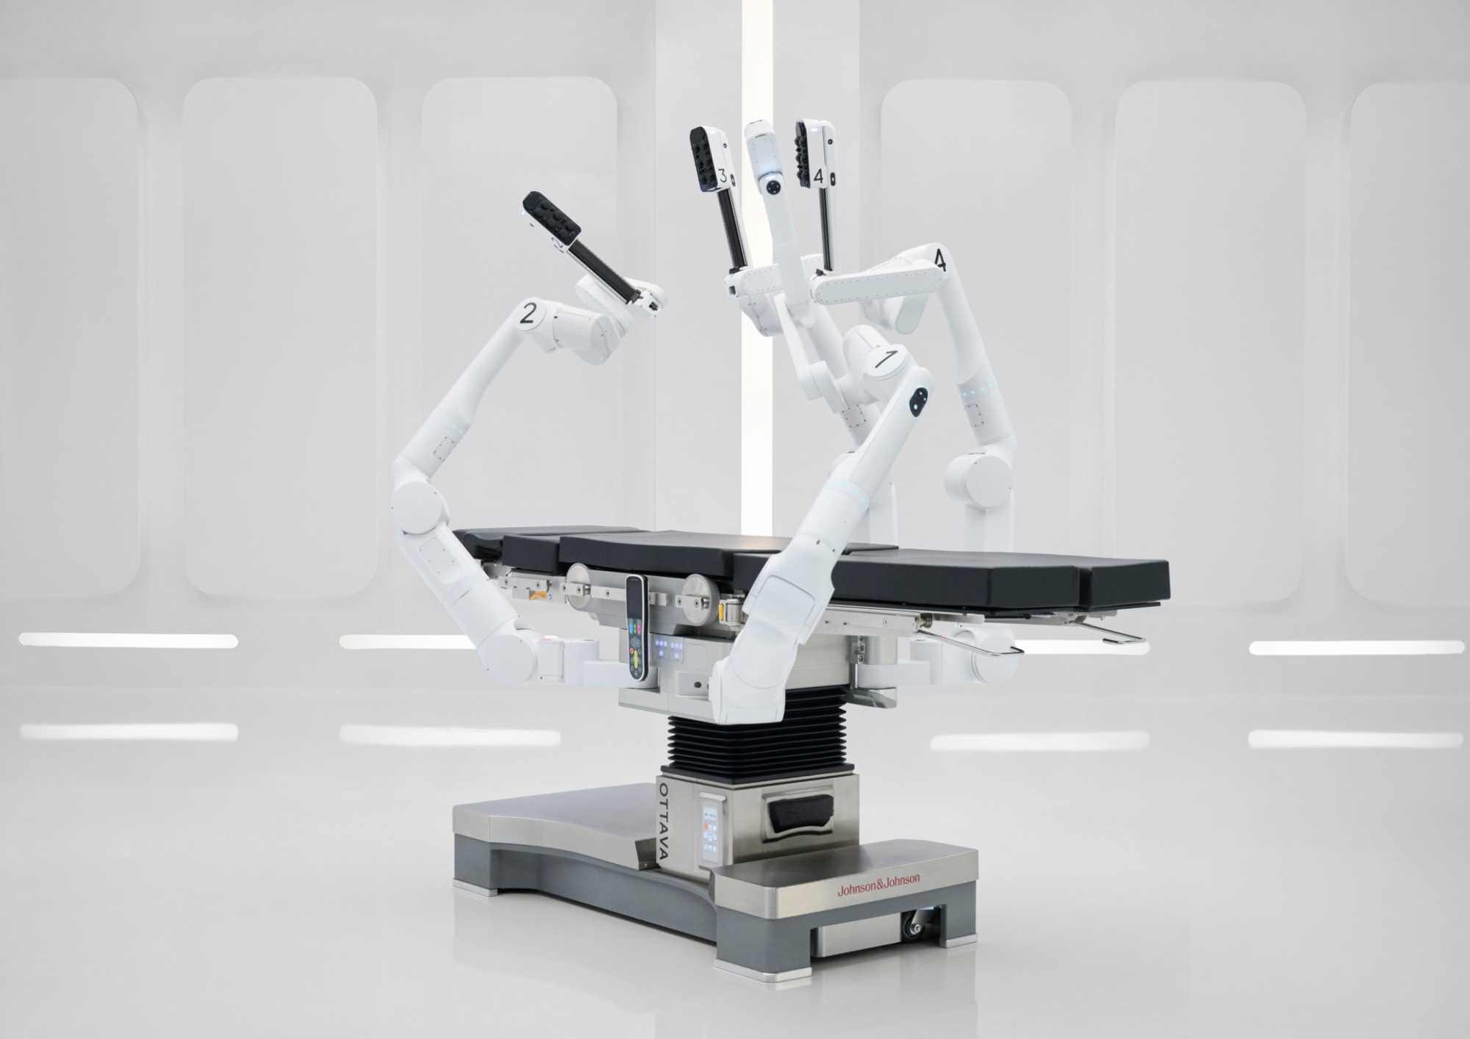
OTTAVA
PRESENTACIÓN FINAL
OTTAVA
Simulador de procedimientos
asistidos por robótica
INSERTAR CAPTURA GENERAL DE OTTAVA
Preferir una vista limpia del simulador completo
Josué Daniel Tobar López
01

Slide 2
VISIÓN GENERAL
De la simulación al flujo médico integrado
OTTAVA evolucionó de un entorno virtual de control robótico a un flujo completo de imagen médica.
OBJETIVO
Desarrollar un entorno virtual que integre control robótico, adquisición radiográfica y gestión de imagen médica.
CONTROL
SIMULACIÓN
RX
DICOM
PACS
IA
VISOR
Manipulación robótica
Entorno virtual
Adquisición
Estandarización
Almacenamiento
Análisis
Consulta

Slide 3
OTTAVA
SECCIÓN 01
Simulación y
control robótico
01
Diseño del entorno virtual, manipulación de los brazos y control de la escena.

Slide 4
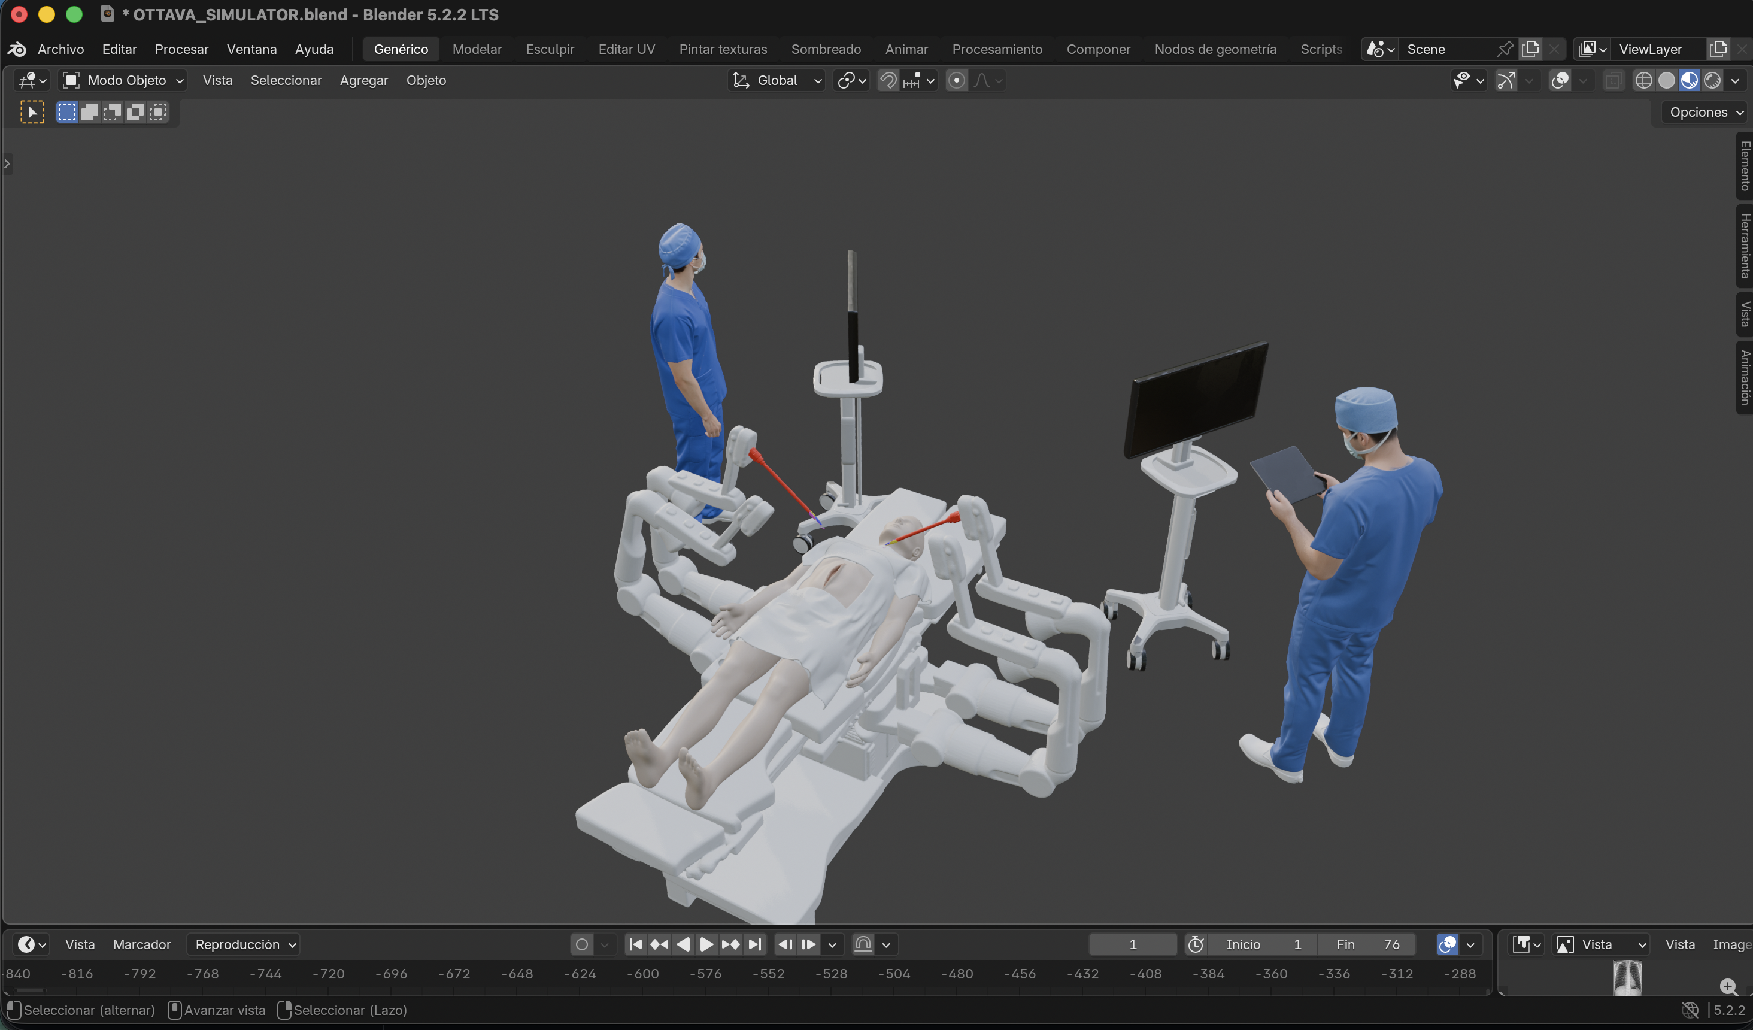
SIMULACIÓN Y CONTROL
Entorno virtual OTTAVA
El escenario 3D reúne al paciente, el sistema robótico, los brazos instrumentales y la cámara en un único espacio de simulación.
Componentes visibles
Paciente y camilla virtual.
Cuatro brazos con funciones diferenciadas.
INSERTAR CAPTURA DEL ENTORNO 3D
Vista general de Blender mostrando paciente, robot, camilla y brazos
Cámara integrada para la visualización del campo.
Área de trabajo y elementos de procedimiento.
Base visual sobre la que se desarrolló el resto del flujo OTTAVA.

Slide 5
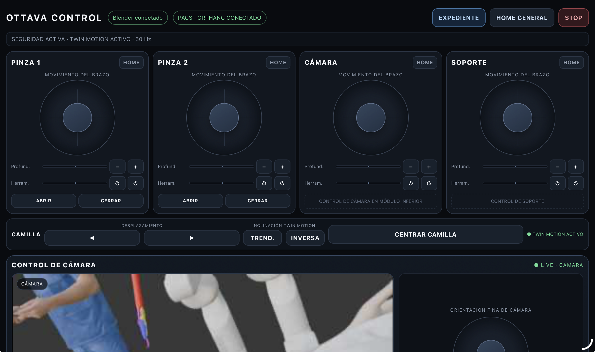
SIMULACIÓN Y CONTROL
Interfaz de control
La interacción con el simulador se concentra en un panel diseñado para manipular el sistema sin abandonar el entorno de Blender.
Funciones principales
Movimiento continuo de los brazos.
Control de apertura y cierre de pinzas.
INSERTAR CAPTURA DEL PANEL OTTAVA
Manejo de cámara y campo visual.
Captura del panel de control mostrando los controles principales
Protecciones de movimiento y colisión.

Slide 6
OTTAVA
SECCIÓN 01
02
Flujo de
imagen médica
Del registro del estudio a la visualización, almacenamiento y análisis de la imagen.

Slide 7
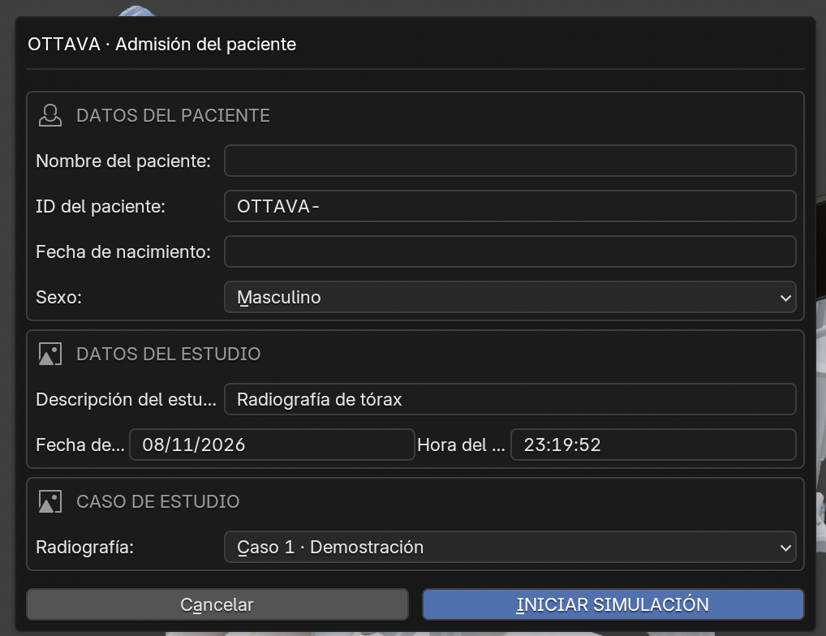
Paciente y estudio
La adquisición inicia con una ficha clara del paciente y del estudio, visible antes, durante y después de la captura.
Información que permanece visible
Identificación del paciente y datos básicos.
Datos del estudio y región anatómica.
Estado actual del proceso de adquisición.
INSERTAR CAPTURA — MONITOR 2 / REGISTRO
Ideal: datos del paciente, estudio y estado “Esperando adquisición de imagen…”
Continuidad visual de la ficha al incorporar la RX.
La interfaz no sustituye la ficha clínica al capturar la imagen: la complementa.

Slide 8
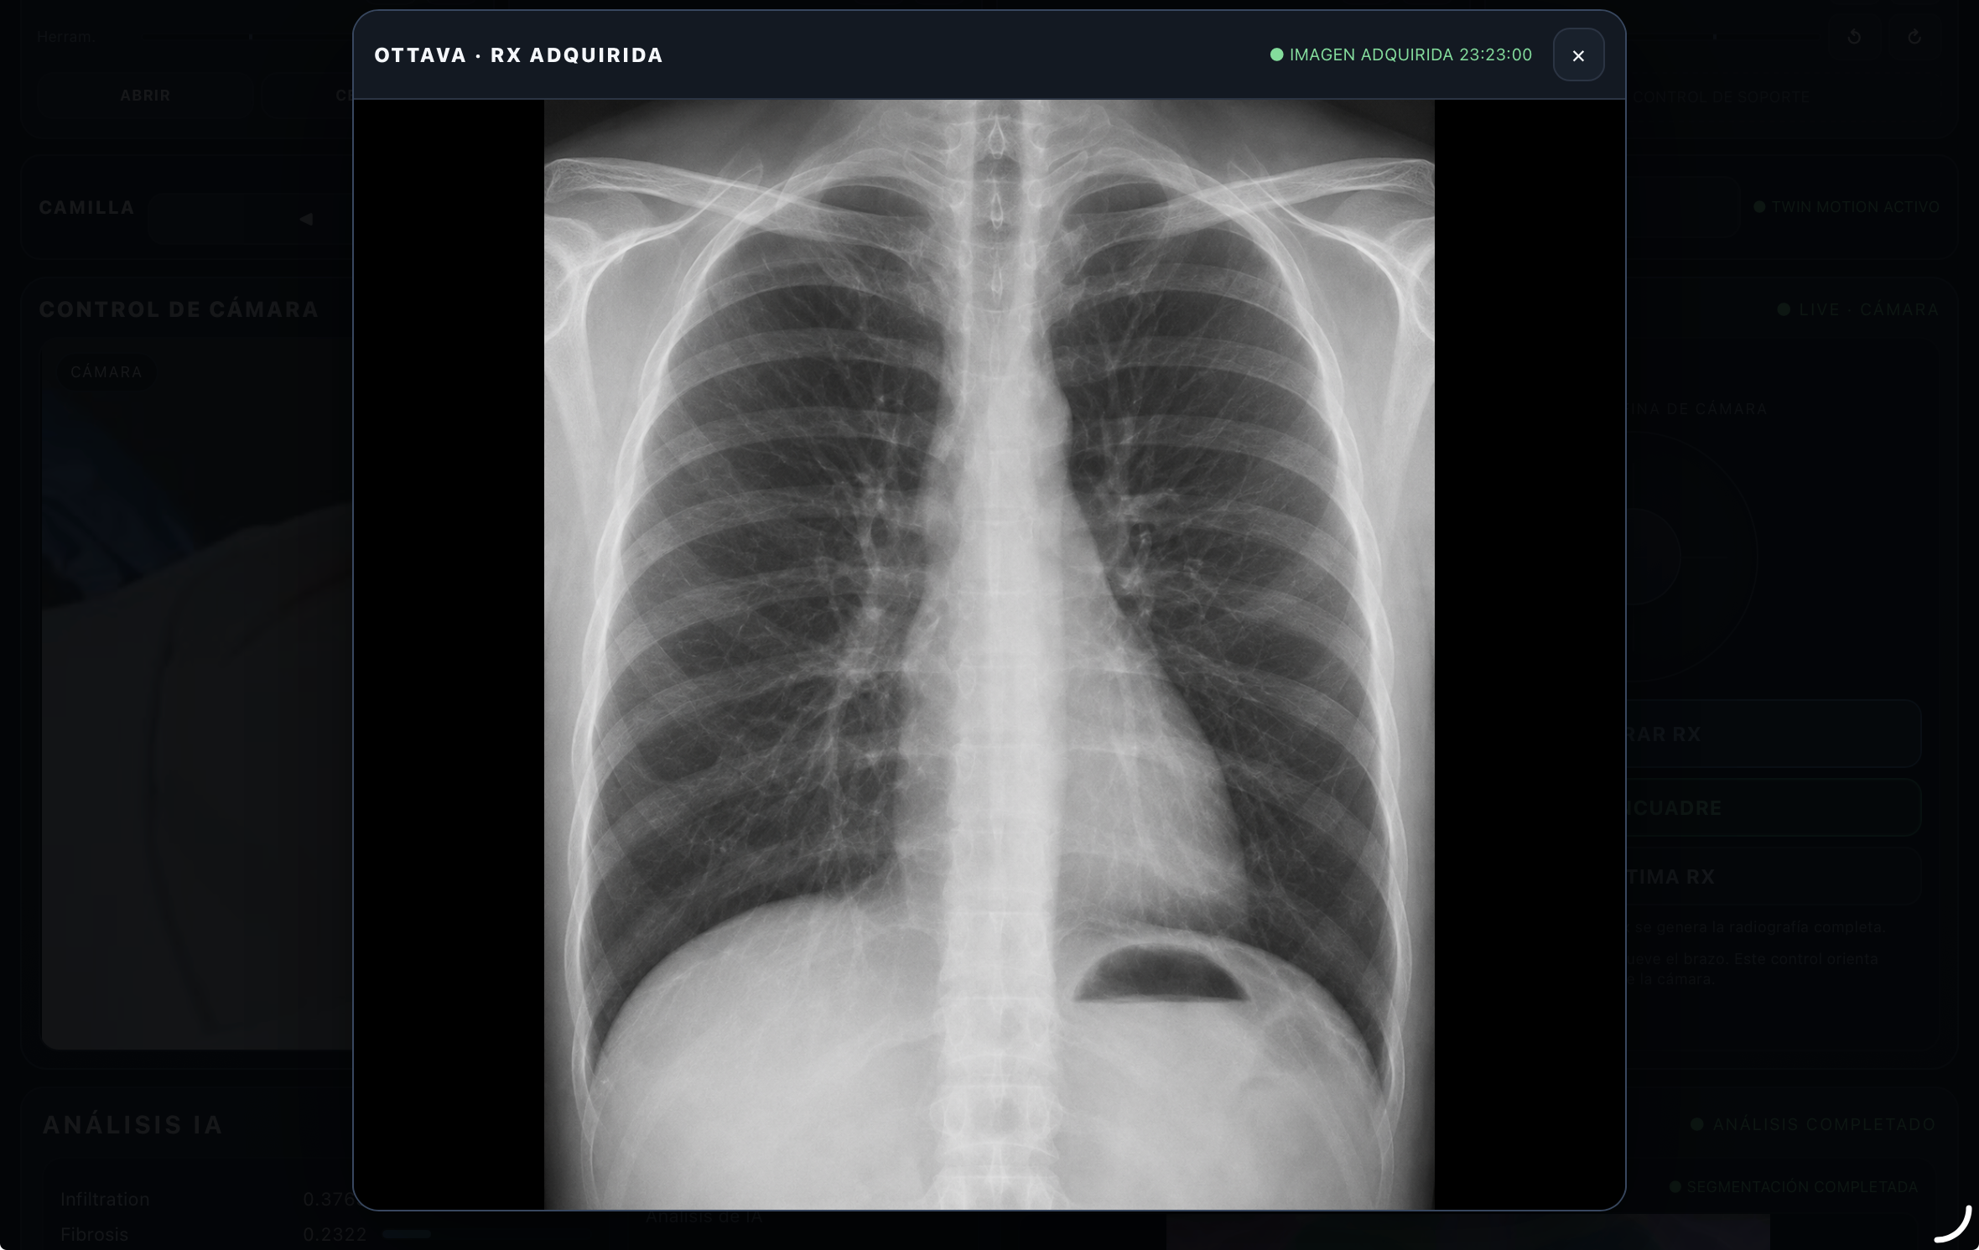
Adquisición de imagen RX
La captura se integra al flujo del simulador mediante una región de interés y una visualización inmediata del resultado.
Flujo de adquisición
01
Posicionar
Ajuste de cámara y región de interés.
02
Capturar
Obtención de la imagen dentro del escenario.
INSERTAR CAPTURA — ADQUISICIÓN RX
Ideal: cámara/ROI o Monitor 2 mostrando la imagen adquirida
03
Confirmar
Actualización del estado y visualización de la RX.
Resultado: la imagen queda asociada al estudio activo.

Slide 9
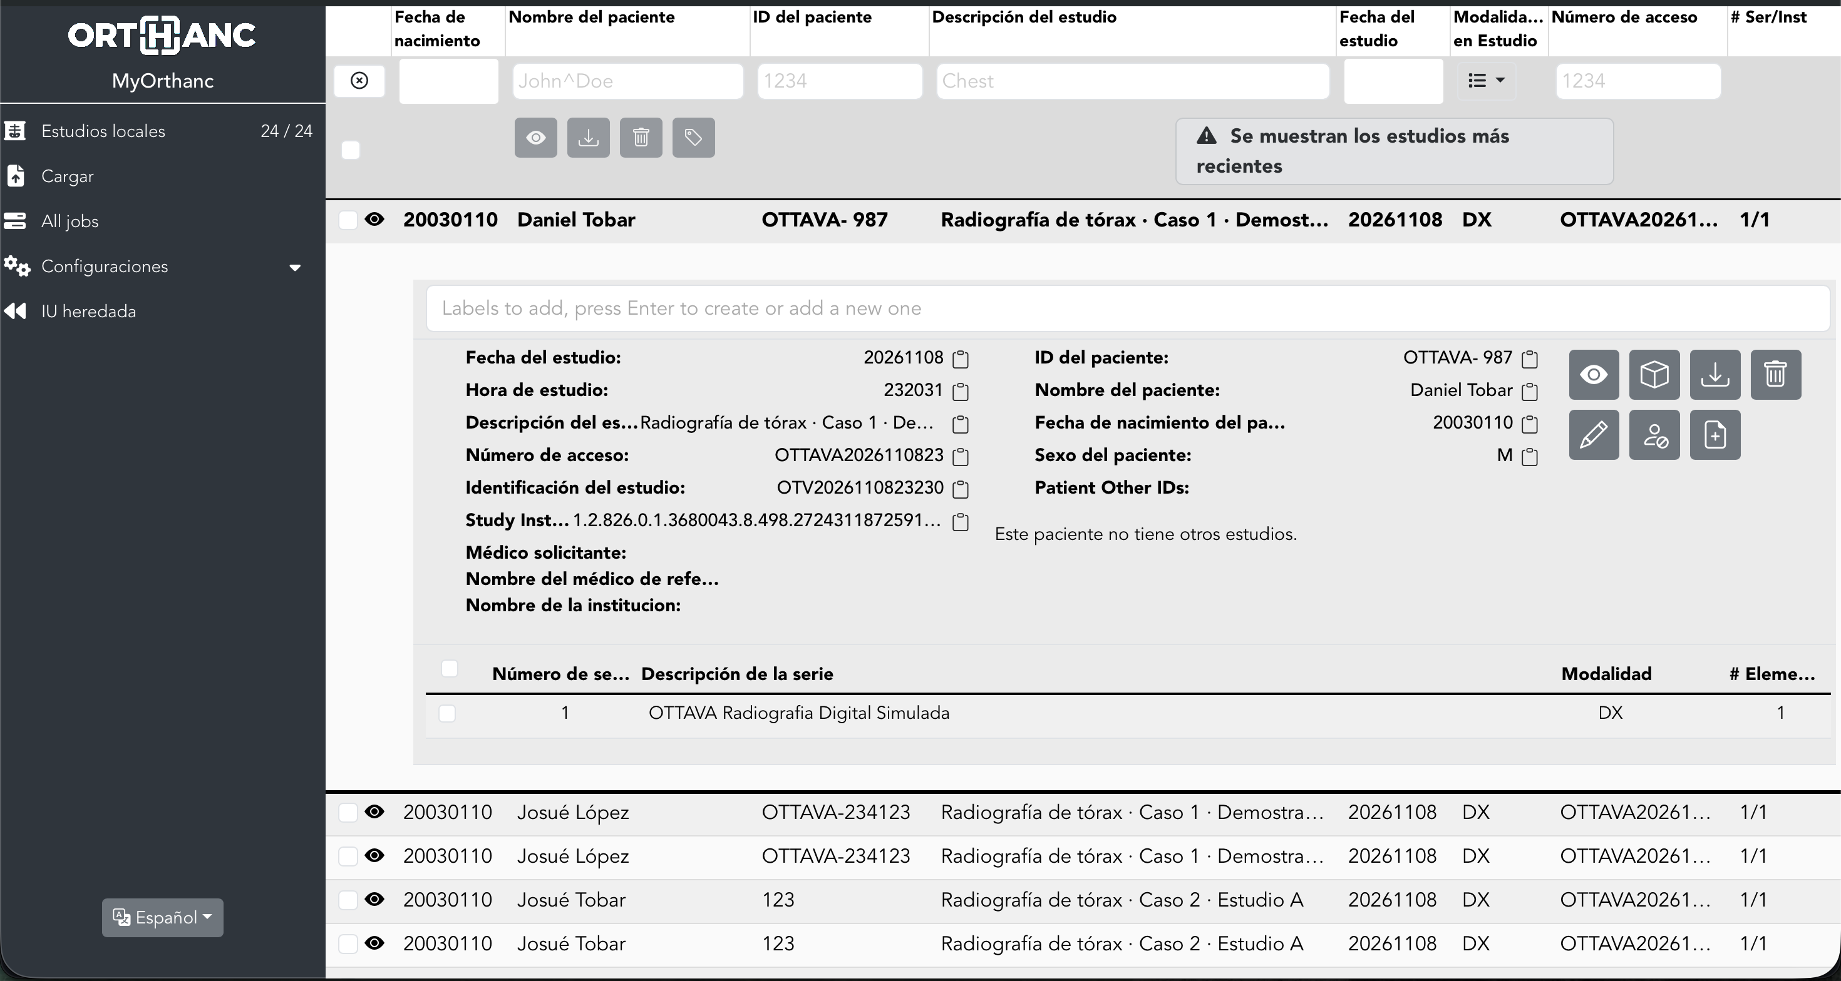
DICOM y PACS
La imagen deja de ser una captura aislada y se integra como un estudio médico estructurado y consultable.
Integración del flujo
OTTAVA
DICOM
PACS
VISOR
Imagen RX
Estructuración
Orthanc
Consulta
INSERTAR CAPTURA — ORTHANC PACS
Estructura
Disponibilidad
Ideal: estudio almacenado y disponible en Orthanc
La imagen se vincula con los identificadores y datos del estudio para mantener trazabilidad.
El estudio queda almacenado en PACS y preparado para consulta en el visor correspondiente.

Slide 10
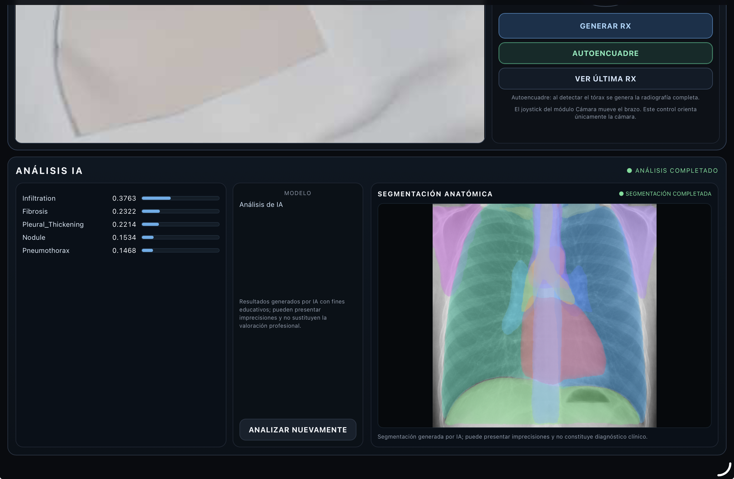
Análisis de IA
La imagen adquirida puede ser procesada para generar resultados complementarios y una representación anatómica asistida.
Resultados presentados
Evaluación automatizada de la imagen.
Presentación de hallazgos o probabilidades.
INSERTAR CAPTURA — ANÁLISIS DE IA
Segmentación anatómica como apoyo visual.
Ideal: resultado del análisis y segmentación anatómica
Integración de los resultados al expediente.

Slide 11
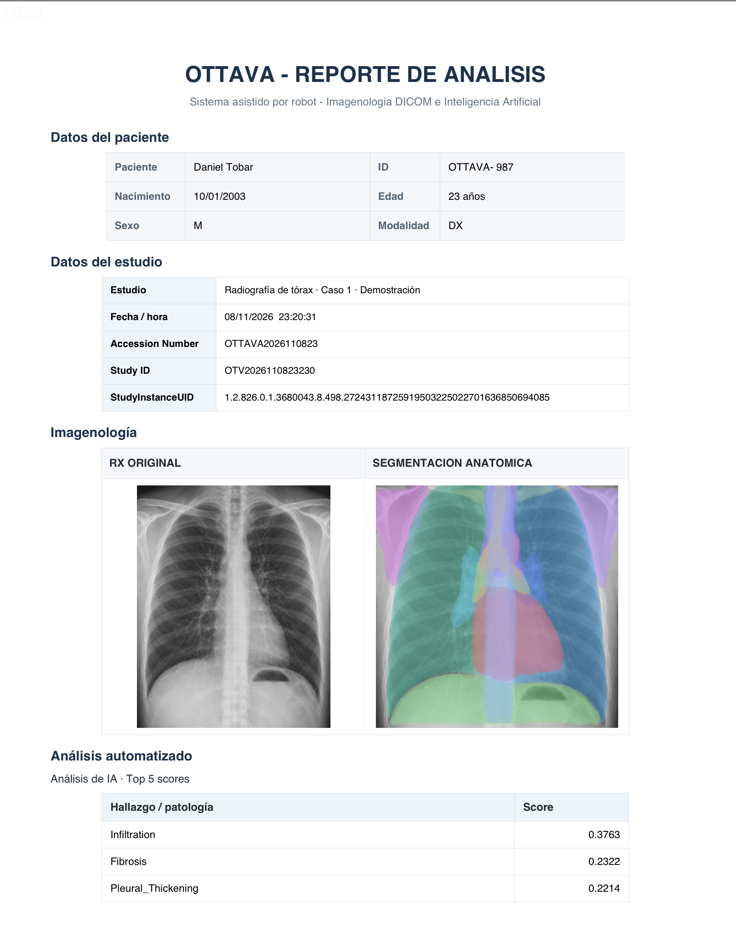
FLUJO DE IMAGEN MÉDICA
Expediente, reporte y visualización
El estudio puede consultarse como un expediente integrado, con resultados, reporte y acceso al visor médico.
Consulta final del estudio
Datos del paciente y del estudio en una misma vista.
Resultados del Análisis de IA asociados a la imagen.
Generación y consulta del reporte del estudio.
INSERTAR CAPTURA — EXPEDIENTE / REPORTE
Ideal: ficha del estudio con resultados, análisis y acceso al reporte.
Acceso al visor para revisar la imagen adquirida.
Expediente
Visor
Concentra la información del estudio.
Permite revisar la imagen de forma independiente.

Slide 12
RESULTADOS Y PRUEBAS
03
Resultados y pruebas
Validación del flujo completo, integración de módulos y demostración funcional.

Slide 13
RESULTADOS Y PRUEBAS
Resultados del sistema
OTTAVA integra en un mismo flujo los componentes principales desarrollados durante el proyecto.
01
02
03
Control robótico
Imagen médica
Análisis y consulta
Manipulación de brazos, cámara, instrumental y secuencias dentro del entorno virtual.
Captura de RX, estructuración del estudio y almacenamiento dentro del flujo DICOM/PACS.
Procesamiento de la imagen, expediente, reporte y visualización del estudio.

Slide 14
OTTAVA
PRESENTACIÓN FINAL
GRACIAS POR SU ATENCIÓN

